Slide 1

UNIVERSITAS TARUMANAGARA
WEBSITE BIOSKOP

Slide 2
Audric Clarence Jovan – 535180071
Richard Karsten – 535180093
Daniel Hadiyanto – 535170060
Steve Octodinata – 535180054
Jeremie Jessma – 535180099
DISUSUN OLEH :

Slide 3
What
Apa keuntungan yang didapat dari website ini ?
⦁ Penjual tiket bioskop akan dengan mudah menjangkau para pembeli secara online sehingga cakupannya luas.
⦁ Mempermudah pihak pembeli untuk memesan tiket dengan mudah tanpa perlu lama mengantri.
⦁ Mempermudah pihak penjual untuk mengatur pemesanan tiket dengan cepat

Slide 4
Why
Mengapa kami membuat website ini ?
Dalam melakukan pemesanan, cara tatap muka langsung antara penjual dan pembeli mungkin adalah hal yang
umum, tetapi kemungkinan cara ini seringkali ada keluhan atau gangguan dari pihak pembeli (customer) di antaranya adalah pemesanan yang kelamaan atau antrian yang panjang. Hingga tidak dapat menonton film bioskop tepat pada waktunya.
Dengan membuat website pemesanan tiket bioskop ini, customer dapat melihat film – film yang sedang dimainkan dan merencanakan pembelian tiket sesuai jadwal film tersebut tanpa perlu lama mengantri, dan kelewat waktu mainnya. Apalagi di saat sedang pandemic ini pasti orang lain akan terganggu saat mengantri karena harus menjaga jarak mereka.

Slide 5
Who
Siapa target untuk website ini ?
Semua orang yang berencana untuk melakukan reservasi tiket secara online, baik pelanggan yang belum pernah berkunjung maupun pelanggan yang sudah rutin berkunjung ke bioskop ini

Slide 6
when
Kapan waktu yang tepat untuk menerapkan website ini?
Saat era pandemic COVID-19 seperti ini, semua orang tanpa terkecuali harus menjaga jarak kontak fisik saat mengantri, dengan menerapkan sistem web ticketing ini pihak bioskop dan pihak penonton dapat saling bekerja sama membuat jadwal agar bioskop tidak terlalu padat dan tetap mengikuti protocol kesehatan yang berlaku.

Slide 7
where
Dimana web ini akan dipakai dan diimplementasikan?
Web Cinema Ticketing ini akan dipakai dan diimplementasikan di salah satu bioskop yang menjadi client kami. Mengetahui keadaan yang masih sedang pandemic, komunikasi untuk membahas implementasi web ini akan dilakukan dengan jarak jauh, meliputi pembahasan dan progress proyek, hasil akhir hingga tahap kesepakatan / persetujuan kedua pihak tercapai.

Slide 8
how
Bagaimana cara website ini memberi dampak positif dan menunjukkan hasil pada bioskop ini?
Website ini akan memberi dampak positif bioskop ini dengan menambah efektivitas dan efisiensi reservasi tiket bioskop. Hal ini menguntungkan dari sisi penjualan karena target penjualannya sangat luas ; yaitu semua yang dapat mengakses internet bisa melihat website ini, sekaligus melihat film apa yang sedang dimainkan, dan juga harga tiket dan pemilihan posisi tempat duduk.

Slide 9
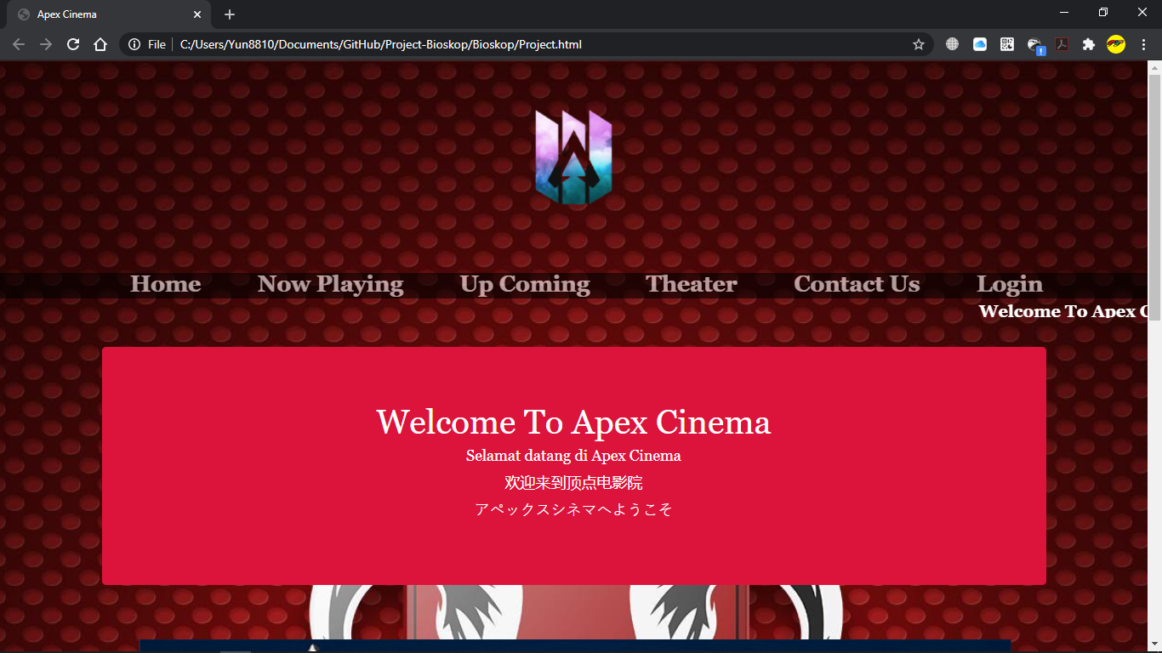
Home.html

Slide 10
Dalam laman Home.html ini, kami menggunakan css dari “https://maxcdn.bootstrapcdn.com/bootstrap/4.5.2/css/bootstrap.min.css”
Javascript dari:
https://ajax.googleapis.com/ajax/libs/jquery/3.5.1/jquery.min.js
https://cdnjs.cloudflare.com/ajax/libs/popper.js/1.16.0/umd/popper.min.js
https://maxcdn.bootstrapcdn.com/bootstrap/4.5.2/js/bootstrap.min.js

Slide 11
Untuk penampilan yang lebih menarik, kami menggunakan runningtext untuk memberi kesan yang bagus untuk user, untuk runningtext kami menggunakan Style.css yang di dalamnya terdapat ukuran dari font, margin-size, dan background dari running text tersebut
Untuk kata sambutan “Selamat Datang di Apex Cinema” kami menggunakan class “Jumbotron” untuk memaksimalkan design kami yang unik
Untuk slide show promo disini kami menggunakan carousel-indicators, karena dengan menggunakan carousel, tampilan promo kami menjadi lebih jelas untuk ditampilkan kepada user

Slide 12
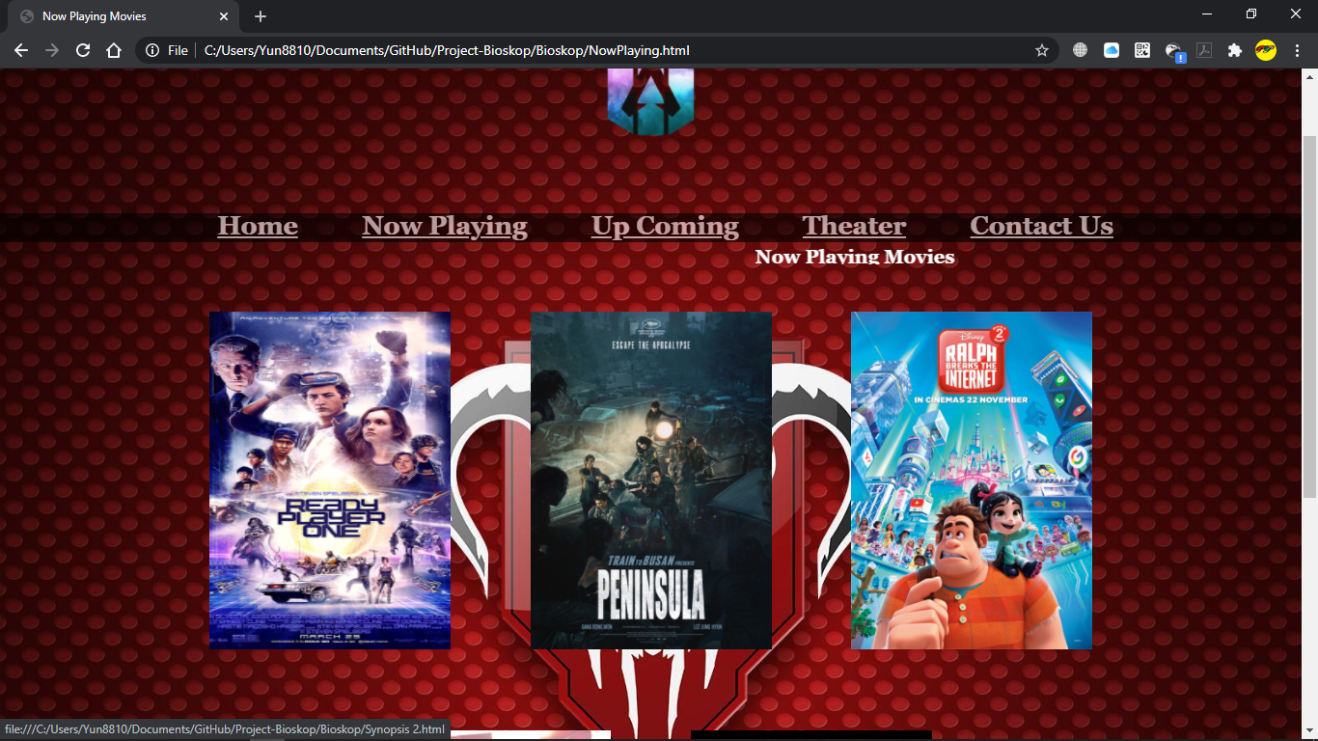
Now Playing.html

Slide 13
Untuk halaman Now Playing.html ini kami hanya menggunakan Sytle.css yang kami rancang sendiri
Untuk MoviePosters kami menggunakan resource dari masing masing anggota kami berupa “<img src="../Bioskop/MoviePosters/Ready Player One.jpg" class="float-left" alt="RPO" width="250" height="350" style="margin: 40px"></a>”
Dan untuk mempermudah user, kami menggunakan fitur picture onclick agar setelah user mengklik gambar MoviePoster, mereka akan teralihkan ke laman synopsis

Slide 14
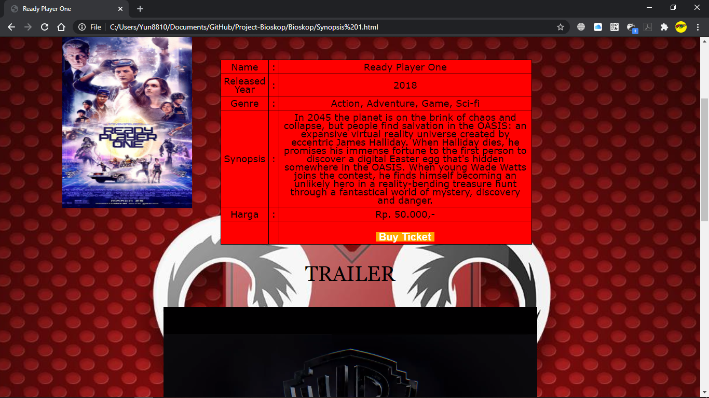
Synopsis.html

Slide 15
Setelah user dialihkan ke laman Synopsis.html para user akan melihat keterangan detail dari film yang mereka pilih berupa synopsis dari film, trailer, dan para caster dari film tersebut.
Di table synopsis kami menggunakan Style.css yang kami rancang sendiri ukuran dan bentuk tabelnya, dan terdapat button onclick “Buy Ticket” yang membuat user akan dialihkan ke halaman TicketOrder
Untuk memasukkan video trailer kami menggunakan syntax <video></video> dengan resource yang kami miliki
Untuk profile picture para caster, kami menggunakan resource yang dimiliki oleh tim, dan memasukkanya dengan syntax <div class=“container”><img src=“…”></div>

Slide 16
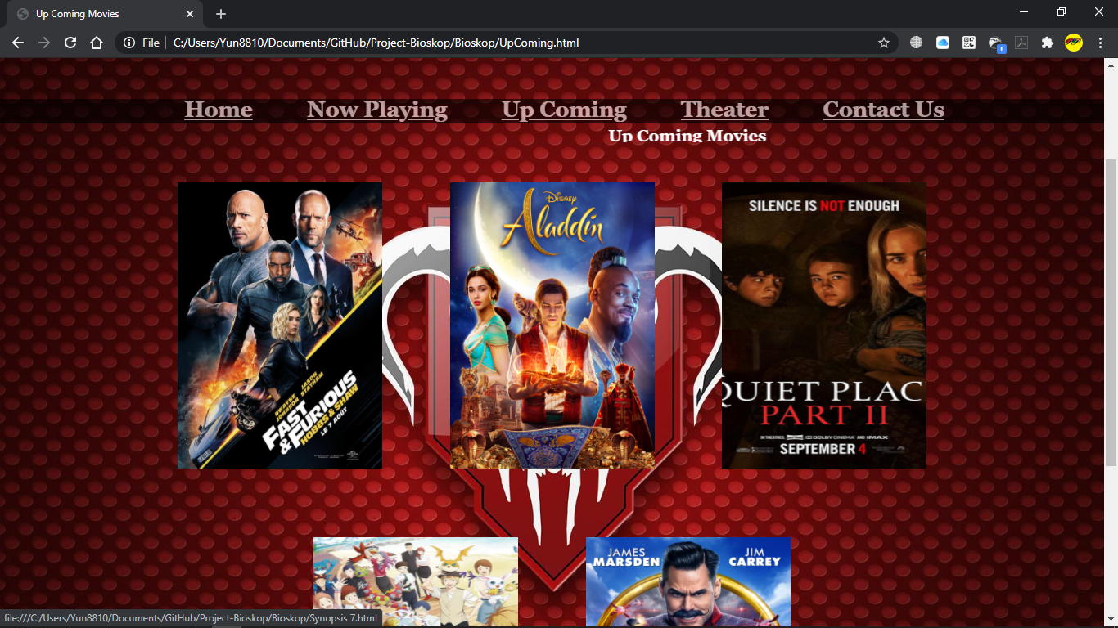
Upcoming.html

Slide 17
Untuk Upcoming.html kami mendesain laman berikut menyerupai dengan laman Now Playing.html, yang membedakan laman ini hanyalah di bagian synopsis para user tidak akan menemui tombol “Buy Ticket” karena film tersebut masih upcoming dan belum dapat disaksikan

Slide 18
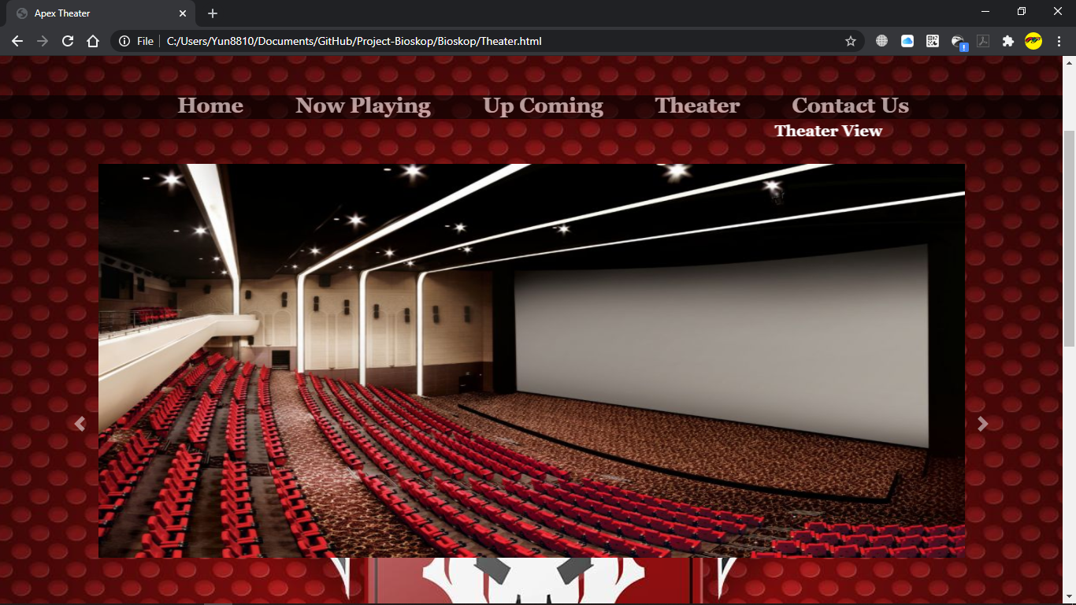
Theater.html

Slide 19
Untuk Theater.html kami menggunakan css dari https://maxcdn.bootstrapcdn.com/bootstrap/4.5.2/css/bootstrap.min.css dan tentunya menggunakan css yang kami desain sendiri yaitu Style.css
Javascript menggunakan:
https://ajax.googleapis.com/ajax/libs/jquery/3.5.1/jquery.min.js
https://cdnjs.cloudflare.com/ajax/libs/popper.js/1.16.0/umd/popper.min.js
https://maxcdn.bootstrapcdn.com/bootstrap/4.5.2/js/bootstrap.min.js

Slide 20
Untuk slide show dari penampilan theater, kami menggunakan carousel yang sama seperti slide show promo yang berada di Home.html

Slide 21
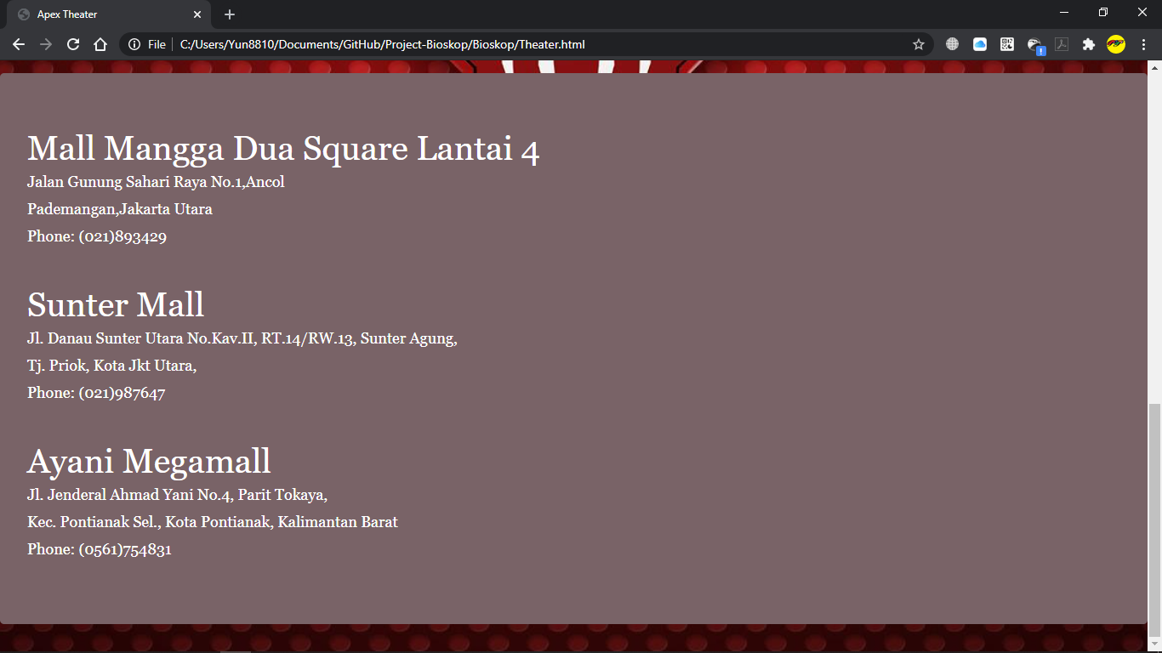
Di bagian ini kami menggunakan class “Jumbotron” untuk memberi kesan yang nyaman bagi para user untuk melihat lokasi theater kami

Slide 22
ContactUs.html
Untuk laman ContactUs.html kami menggunakan tampilan dari ContactUs.css dan kami sepakat untuk membuat penampilan contact us ini agar tidak membosankan untuk dilihat, jadi kami mendesain informasi profile kami seperti anak tangga

Slide 23
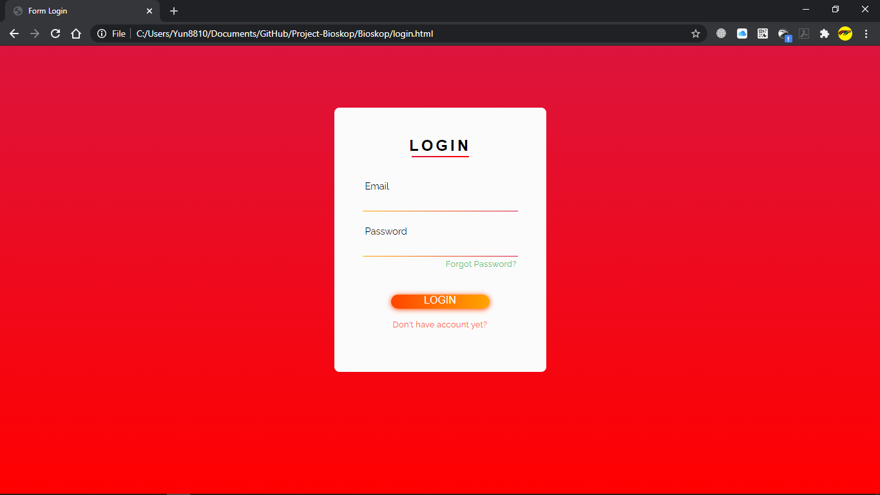
Form login

Slide 24
Untuk login.html ini kami menggunakan stylesheet(css) dari https://fonts.googleapis.com/css?family=Raleway dan dari login.css yang kami design sendiri
Disini kami belum menyediakan database bagi para user yang ingin mendaftarkan diri(registrasi)
Untuk tombol “Don’t Have Account Yet?” apabila diklik akan mengalihkan user ke laman registrasi

Slide 25
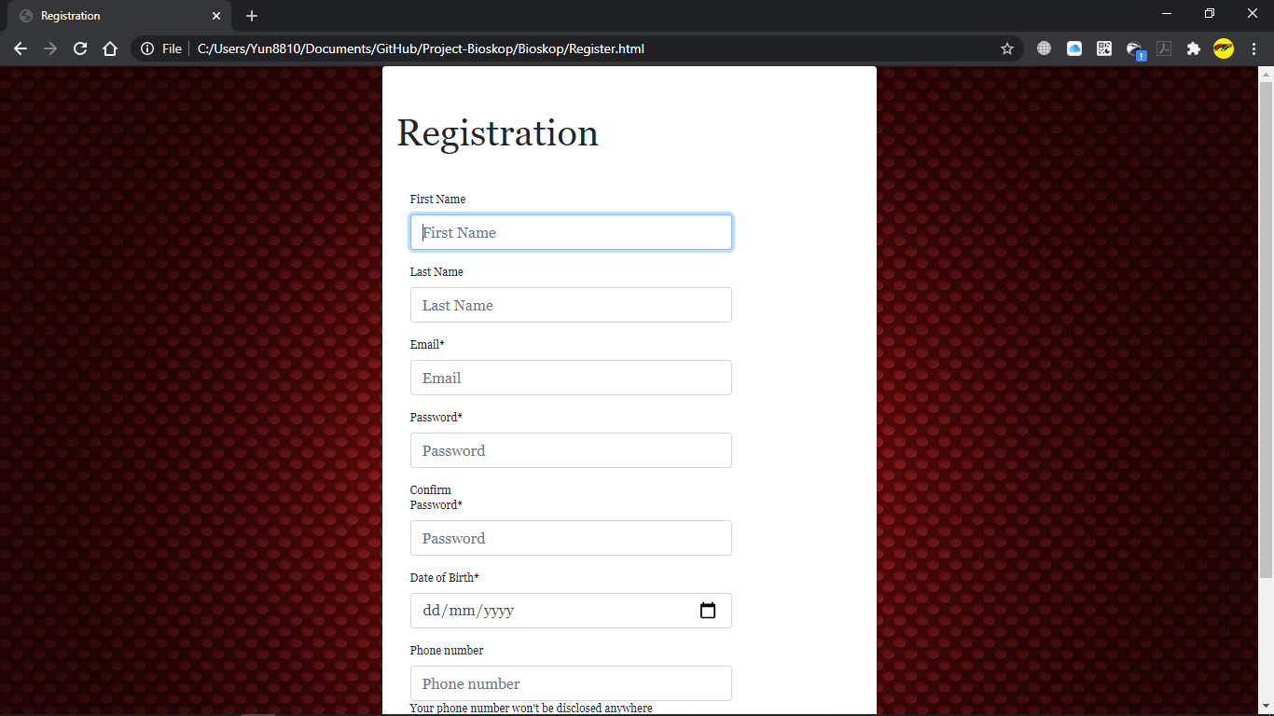
Form registration

Slide 26
Dalam form registrasi ini kami menggunakan css Register.css yang kami racang sendiri dan css yang sama dengan login form yang sebelumnya
Disini para user dapat mengisi data diri mereka apabila mereka ingin menjadi member dari Apex Cinema
Kami belum menyediakan database untuk menyimpan data pribadi para user yang mendaftar disini

Slide 27
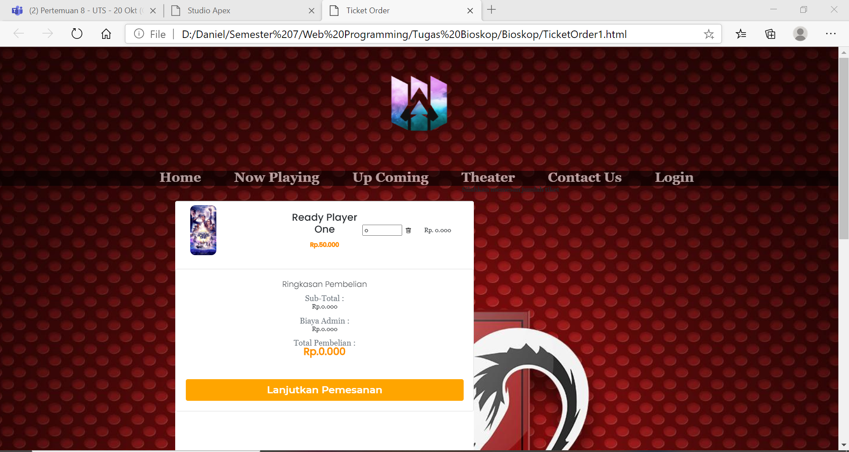
Ticket Ordering

Slide 28
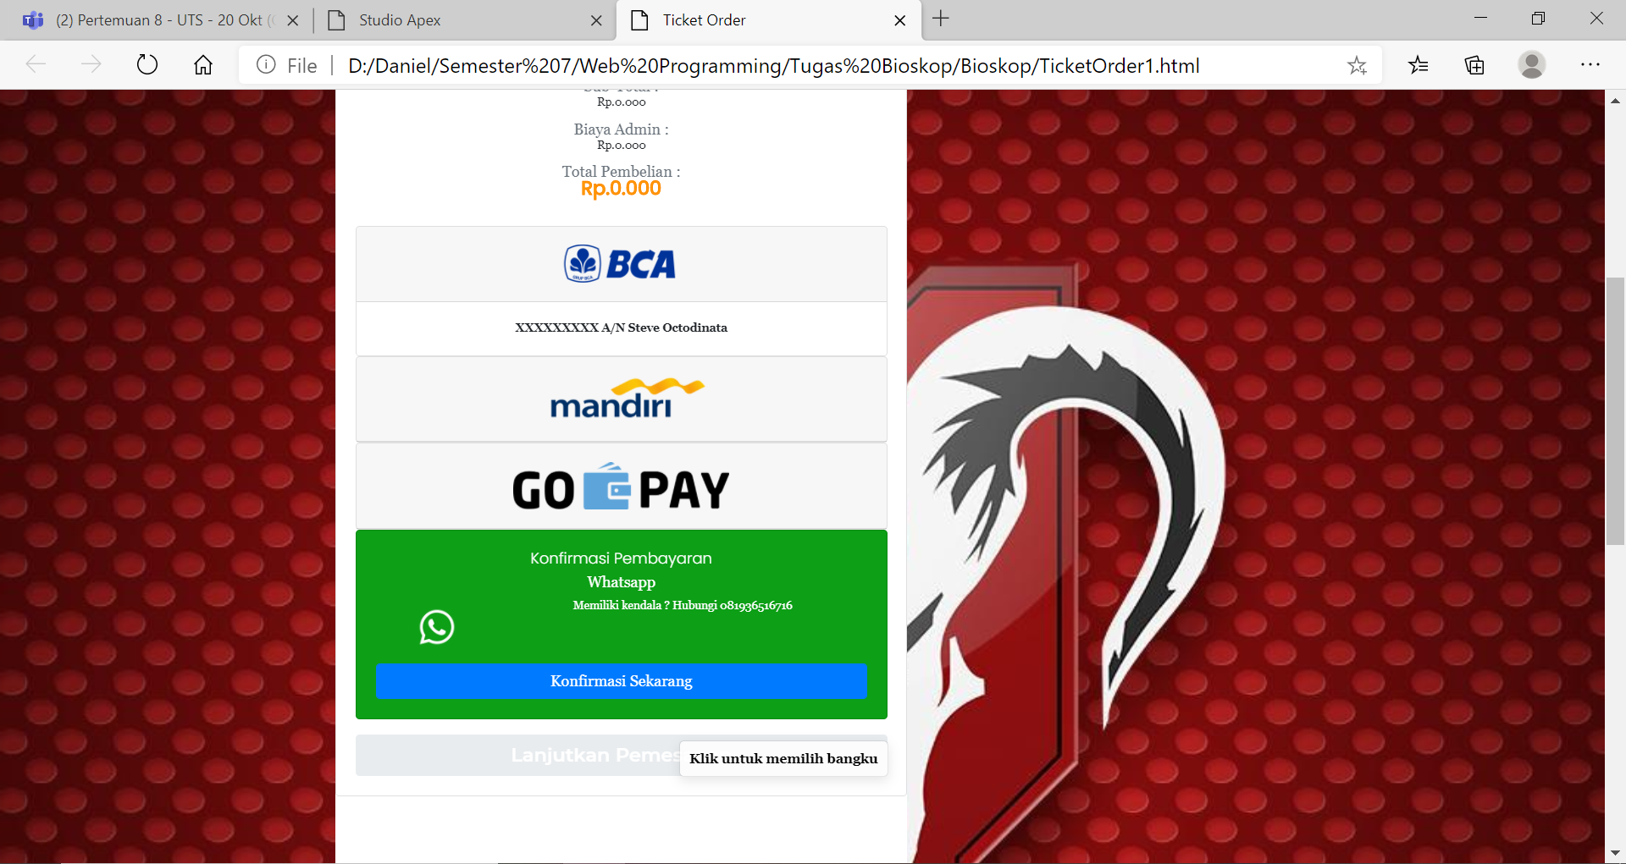

Slide 29
Ini adalah laman TicketOrdering.html untuk memesan tiket, di laman ini kami menggunakan css dari:
“frontend/libraries/bootstrap/css/bootstrap.css” dan “frontend/styles/main.css”
Dan untuk mengatur style font kami menggunakan css dari:
"https://fonts.googleapis.com/css2?family=Poppins:wght@300;400;500&display=swap"
"https://fonts.googleapis.com/css2?family=Montserrat:wght@400;500;600&display=swap"

Slide 30
Untuk tampilan yang menarik dan lebih jelas, kami menggunakan form untuk pemesanan tiket kami untuk memperjelas user dalam memesan tiket. Untuk form kami menggunakan bootstrap.css yang di dalamnya terdapat kode style untuk form tersebut.
Untuk tulisan, harga, biaya, dan total harga, kami menggunakan main.css yang di dalamnya terdapat pengaturan untuk bentuk tulisan, pengaturan harga dan totalnya dengan navbar scroll di TicketOrder.html kami.
Untuk button “lanjutkan pemesanan” kami menggunakan event onclick=function( ) jadi saat tombol tersebut (slide 9) ditekan maka akan keluar hasilnya di slide 10. Kita bisa melihat bahwa saat tombol diklik maka akan keluar metode dan konfirmasi pembayaran. Metode – metode pembayaran yang bisa dilakukan ditunjukkan dengan gambar – gambar dari web browser
Di dalam metode pembayaran juga ada button untuk memilih bangku sehingga saat diklik button-nya akan dialihkan ke denah pemilihan bangku untuk memilih. Pengalihan ke denah tempat duduk kita gunakan kode href di dalam html kami

Slide 31
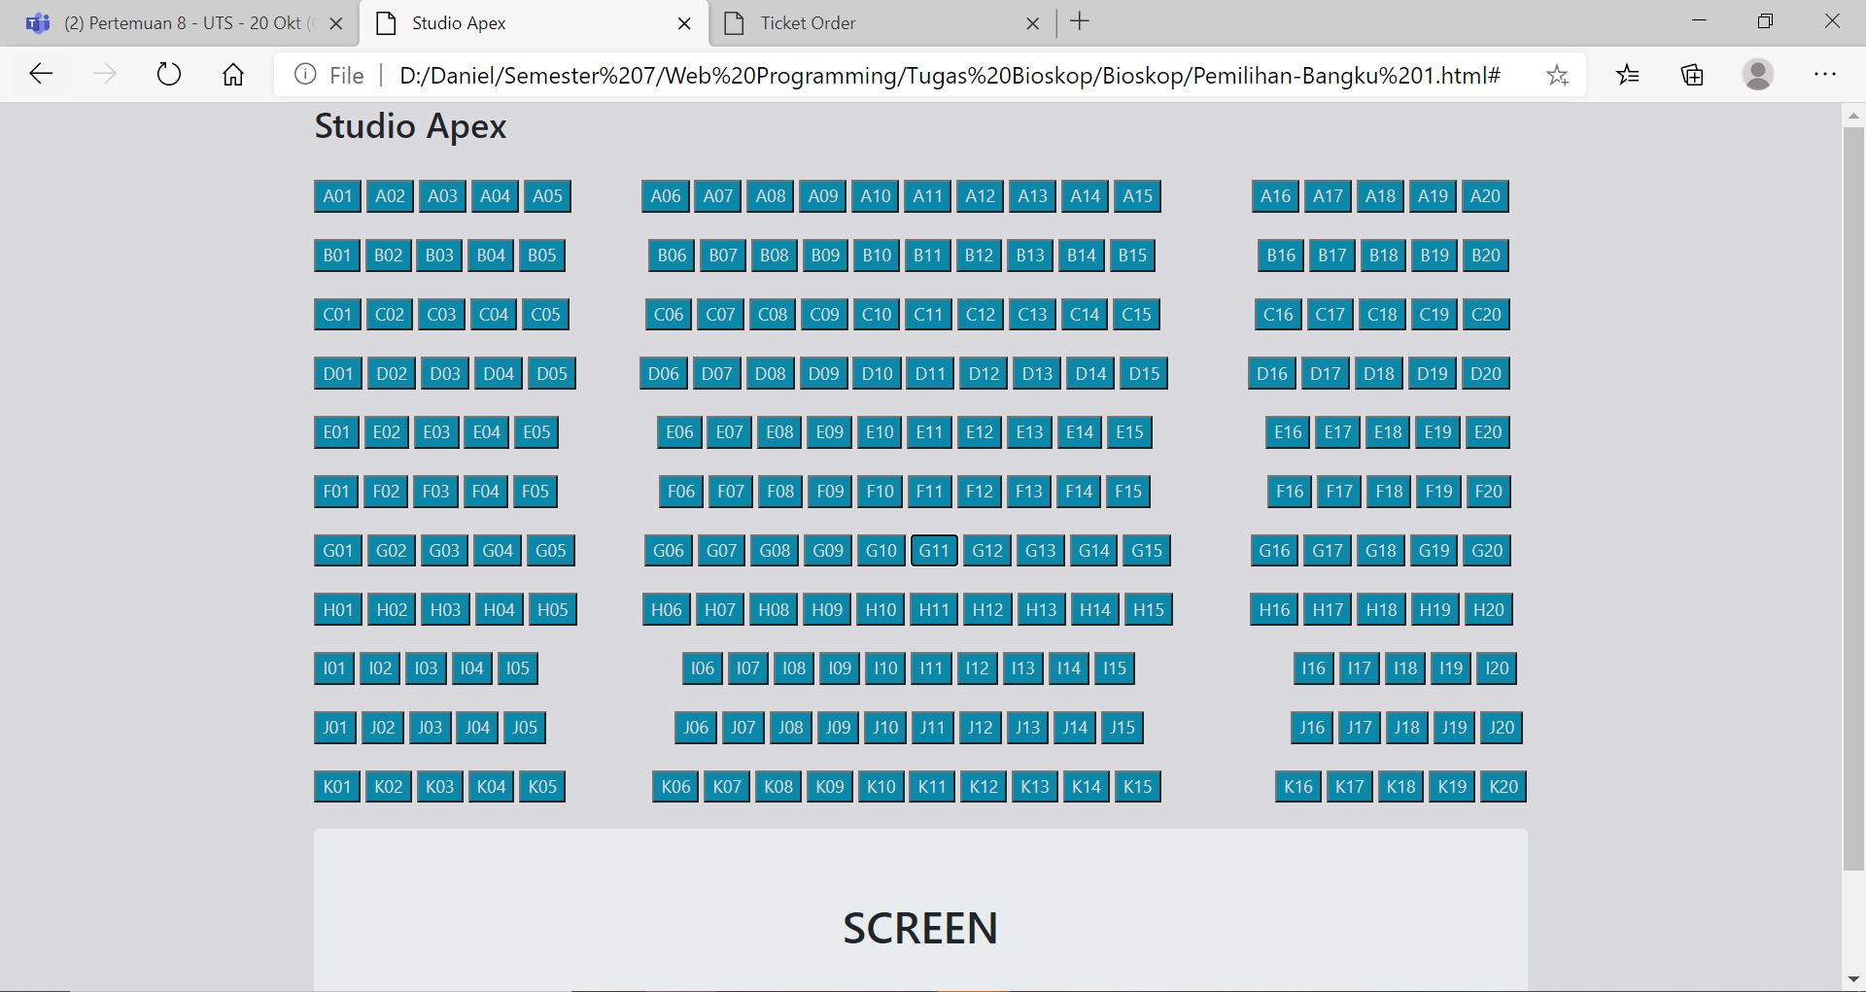
Pemilihan bangku

Slide 32
Setelah kita meklik button “klik untuk memilih bangku” maka selanjutnya kita akan dialihkan ke denah pemilihan bangku. Untuk denah tersebut kami menggunakan button untuk kode kursi , dan Jumbotron sebagai SCREEN (layar bioskop) dari denah tersebut, dan akhirnya button lanjutkan pembayaran.
Untuk kode kursi kami menggunakan button dan class “active” agar saat kita menekan button dari denah tersebut, para pelanggan dapat mengetahui bahwa mereka sudah memilih bangku tersebut tanpa kebingungan. Tentunya untuk memperbagus bentuk button tersebut kami menggunakan kode di tag <style></style> agar terlihat unik.
Untuk Screen kami hanya menggunakan Bootstrap Jumbotron.
Untuk sentuhan terakhir, kami menggunakan button primary untuk melanjutkan pembayaran dan dialihkan ke tahap pembayaran terakhir. Button ada di bagian paling bawah.

Slide 33
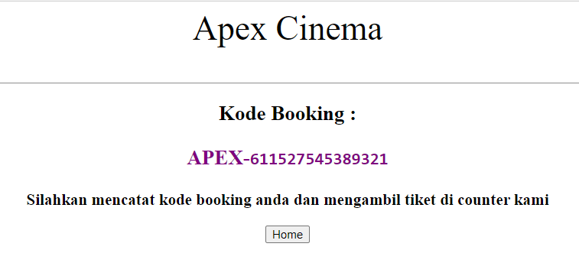
Kode Booking

Slide 34
Untuk sentuhan terakhir kami yaitu kode booking, kami tidak membuatnya terlalu rumit. Kami hanya menggunakan fitur font-family, font-size, javascript function( ), dan button untuk kembali ke homepage kami.
Untuk judul di bagian atas kami menggunakan font-family dan font-size.
Untuk kode-booking, kami menggunakan javascript function( ) untuk menampilkan kode konfirmasi pembayaran kami. Dan kode tersebut ditampilkan secara random sesuai dengan function randomnumber( ) di kode-booking.html kami. Jadi saat akan memesan lagi dari awal maka pada akhirnya kode booking itu akan keluar lagi secara random.
Dan untuk sentuhan terakhir, kami menyertakan button home untuk kembali ke halaman awal.

